Slide 1

细胞核功能的实验探究
实验 内容 | 实验过程 | 实验 结论 | 实验 分析
两种美西螈细胞核移植
无对照组，
可将白色美
西螈胚胎细
胞的细胞核
移植到黑色
美西螈去核
的卵细胞中,
对形成的重
组细胞进行
培养作为对
照
黑色美西螈
胚胎细胞
美西
螈皮
肤颜
色的
遗传
是由
细胞
核控
制的
核
移
植
白色美西螈
卵细胞
发育
黑色美西螈
重组细胞

Slide 2
实验 内容 | 实验过程 | 实验 结论 | 实验 分析
横缢蝾螈受精卵
正常胚胎
蝾螈
的细
胞分
裂和
分化
是由
细胞
核控
制的
发 育
既有相互对
照，又有自
身对照
横缢
有核一半
分裂
受精卵
无核一半
不分裂
挤 入
细 胞核
发育
正常胚胎
分裂

Slide 3
实验 内容 | 实验过程 | 实验 结论 | 实验 分析
变形虫切割实验
生命活
动恢复
核移植
生命活
动丧失
变形虫的
分裂、生
长、再生、
应激性是
由细胞核
控制的
既有相
互对照，
又有自
身对照
去核
生长、分裂、摄
食、对刺激有反
应
有核一半
切割
变形虫
无核一半
不能摄食，不生
长、不分裂，对
刺激不反应

Slide 4
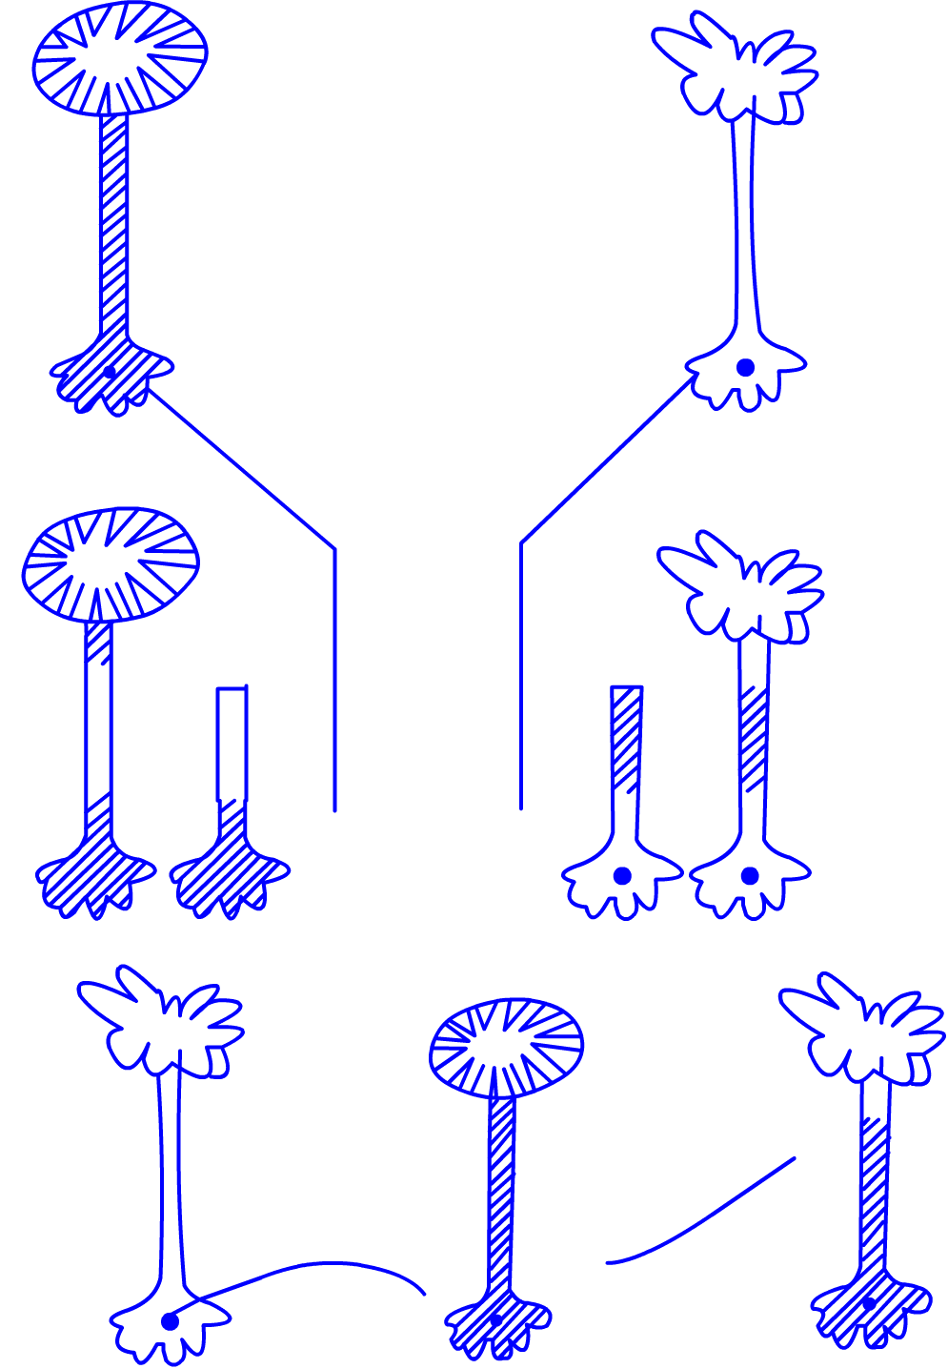
实验 内容 | 实验过程 | 实验 结论 | 实验 分析
伞藻嫁接与核移植
伞形帽
菊花形帽
伞柄
①
伞柄
伞藻核
移植实
验可排
除假根
中其他
物质的
影响，
从而证
明实验
结论
②
细胞核
细胞核
伞藻
“帽”
的形状
是由细
胞核控
制的
假根
假根

